Slide 1
[딥러닝 2단계] 신경망 네트워크의 정규화
Euron 5기 중급 세션 8주차 발표 | 2071014 김유민

Slide 2
1. 정규화

Slide 3


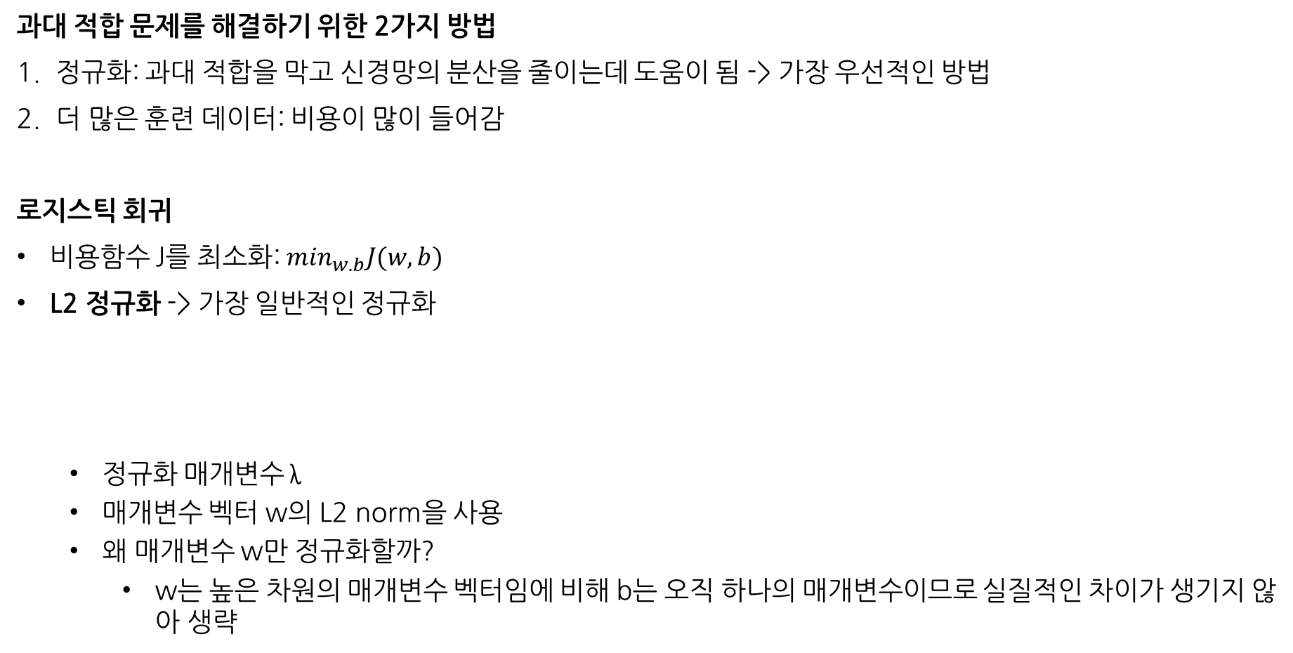
1. 정규화
과대 적합 문제를 해결하기 위한 2가지 방법
정규화: 과대 적합을 막고 신경망의 분산을 줄이는데 도움이 됨 -> 가장 우선적인 방법
더 많은 훈련 데이터: 비용이 많이 들어감
로지스틱 회귀
비용함수 J를 최소화: $\min_{w.b}J(w,b)$
L2 정규화 -> 가장 일반적인 정규화
정규화 매개변수 λ
매개변수 벡터 w의 L2 norm을 사용
왜 매개변수 w만 정규화할까?
w는 높은 차원의 매개변수 벡터임에 비해 b는 오직 하나의 매개변수이므로 실질적인 차이가 생기지 않아 생략

Slide 4

1. 정규화
L1 정규화
w 벡터 안에 0이 많아짐 = w가 희소해짐
특정 매개변수가 0일 경우 메모리가 적게 필요 => 모델 압축에 도움
L1 정규화는 많이 사용하지 않음
정규화 매개변수 λ
개발세트, 교차 검증 세트를 주로 사용
다양한 값을 시도해 훈련 세트에 잘 맞으면서 두 매개변수의 norm을 잘 설정해 과대 적합을 막을 수 있는 값 찾음
-> 설정이 필요한 하이퍼 파라미터

Slide 5
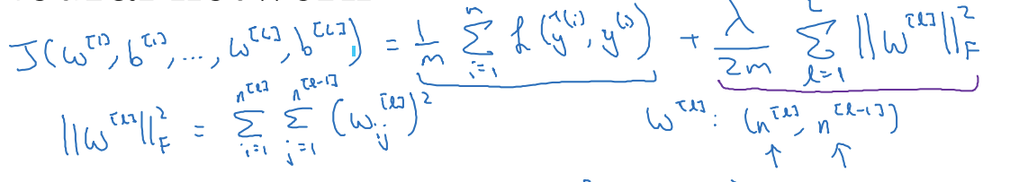
1. 정규화
신경망
비용 함수
모든 파라미터 w^[1], b^[1]부터 w^[L], b^[L]까지의 매개변수를 갖는 함수
훈련샘플의 m까지의 손실의 합을 m으로 나눈 값 + 정규화항
이 행렬의 norm을 “프로베니우스 노름＂이라고 부름
i와 j에 해당하는 행렬의 원소 제곱의 합
합의 범위: i는 n^[l], j는 n^[l-1]
해당 층 L-1과 L의 은닉 유닛의 개수
-> w 행렬의 차원

Slide 6
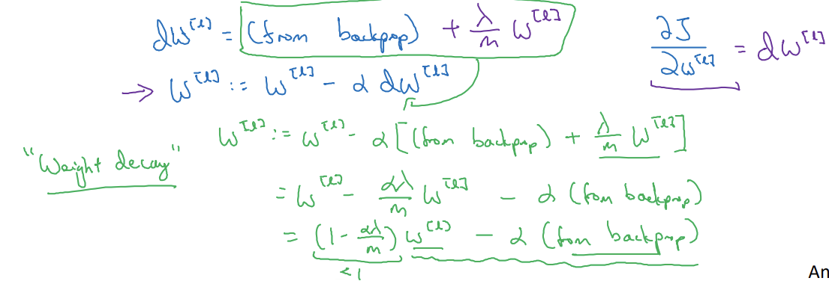

1. 정규화
경사하강법 구현
정규화 항 $\frac{\text{λ} }{m}w^{[l]}$ 추가
L2 정규화는 weight decay라고도 불림
가중치 행렬 w^[l]에 1보다 작은 값을 곱해주므로 어떤 값이든 값이 약간 더 작아짐
정규화항
대입

Slide 7
2. 왜 정규화는 과대적합을 줄일수 있을까?

Slide 8
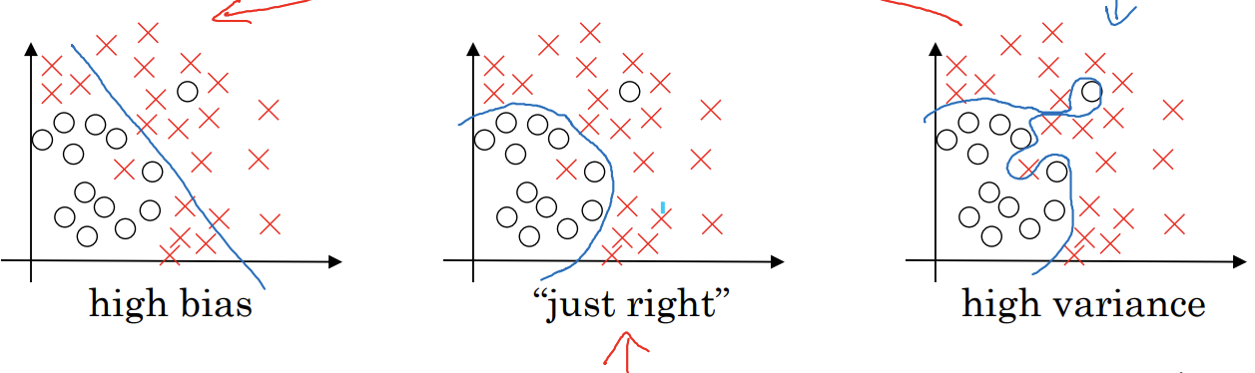
2. 왜 정규화는 과대적합을 줄일 수 있을까?
과대적합 문제가 있는 신경망
비용 함수 J
가중치 행렬이 너무 커지지 않도록 정규화 항 추가함 = 프로베니우스 노름
(1) L2/프로베니우스 노름을 줄이는 것이 왜 과대적합을 줄일 수 있을까?

Slide 9

2. 왜 정규화는 과대적합을 줄일 수 있을까?
L2/프로베니우스 노름을 줄이는 것이 왜 과대적합을 줄일 수 있을까?
$\text{λ}값$을 크게 만들면 가중치 행렬 w를 0에 상당히 가깝게 설정할 수 있음
은닉 유닛들의 영향력을 0에 가깝게 줄여 훨씬 간단하고 작은 신경망의 형태가 됨
로지스틱 회귀에 가까운 네트워크
간단한 네트워크는 과대적합 문제가 덜 발생

Slide 10

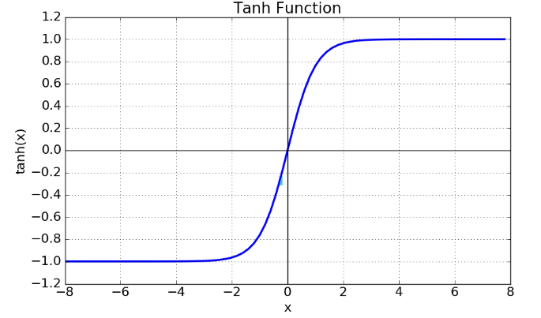
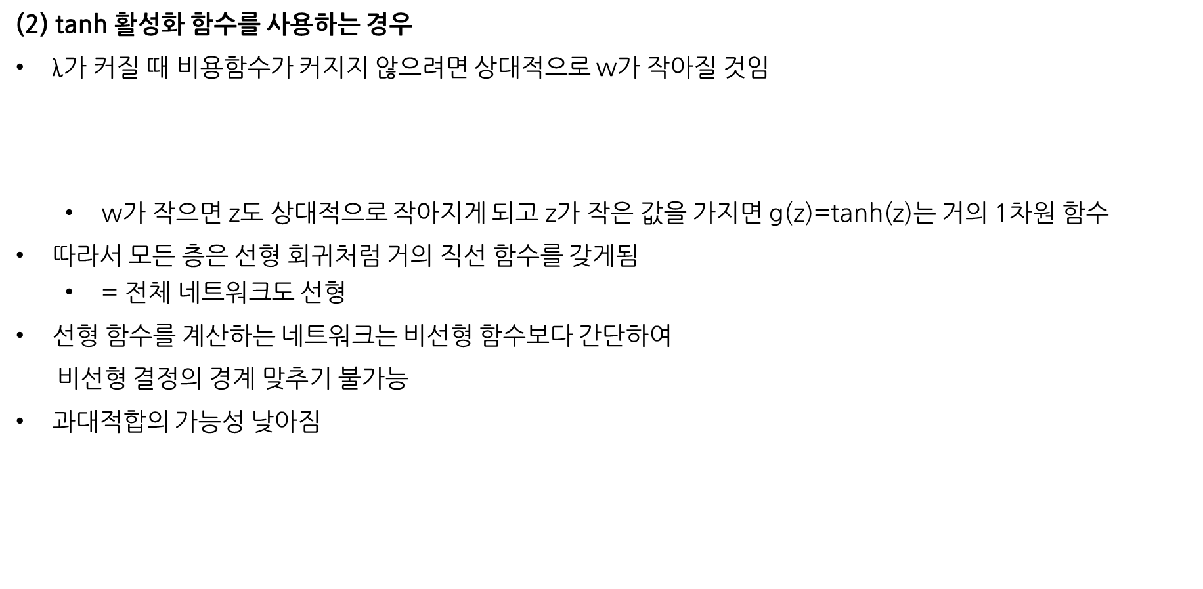
2. 왜 정규화는 과대적합을 줄일 수 있을까?
(2) tanh 활성화 함수를 사용하는 경우
$\text{λ}가$ 커질 때 비용함수가 커지지 않으려면 상대적으로 w가 작아질 것임
w가 작으면 z도 상대적으로 작아지게 되고 z가 작은 값을 가지면 g(z)=tanh(z)는 거의 1차원 함수
따라서 모든 층은 선형 회귀처럼 거의 직선 함수를 갖게됨
= 전체 네트워크도 선형
선형 함수를 계산하는 네트워크는 비선형 함수보다 간단하여
비선형 결정의 경계 맞추기 불가능
과대적합의 가능성 낮아짐
z가 작은 범위에서 tanh 함수는 거의 선형

Slide 11
2. 왜 정규화는 과대적합을 줄일 수 있을까?
구현팁
경사하강법 반복의 수에 대한 함수로 비용함수 설정
-> J가 단조감소하기를 원함
비용함수의 첫항만 그리면 단조 감소 x, 두번째 항(정규화항)까지 포함해야 J가 단조감소
-> 두번째 항까지 포함한 새로운 비용함수 J를 그리고 있는지 확인해야 함

Slide 12
3. 드롭아웃 정규화

Slide 13
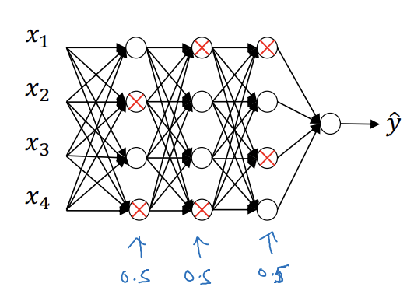
3. 드롭아웃 정규화
드롭아웃 정규화
신경망의 각각의 층에 노드를 삭제하는 확률을 설정하는 것
삭제된 노드의 들어가는 링크, 나가는 링크 모두 삭제
-> 더 작고 간소화된 네트워크로 훈련
-> 네트워크 정규화 가능

Slide 14
3. 드롭아웃 정규화
드롭아웃 구현
층이 3인 드롭아웃 구현 예시:
d3 = np.random.rand(a3.shape[0], a3.shape[1])<keep_prob
층 3에 대한 드롭아웃 벡터 d3 설정
a3와 동일한 모양
은닉 유닛이 유지될 확률인 keep_prob와 비교(keep_prob=0.8이라 가정)
0.8의 확률로 d3가 1의 값을 가지고, 0.2의 확률로 0의 값을 가짐
a3 = np.multiply(a3,d3) #a3*=d3
3번째 층의 활성화 a3 설정
d3의 원소를 곱해 대응되는 a3의 원소를 0.2의 확률로 0으로 만듦

Slide 15
3. 드롭아웃 정규화
a3 /= keep_prob
최종적으로 얻은 a3를 keep_prob로 나눠줌
if) 세번째 은닉층에 50개의 유닛이 있다고 가정
a3는 (50,m) 차원이고 평균적으로 10개가 0의 값을 가지게 됨
a^[3] 이 20% 줄어듦
z^[4] 줄이기 않기 위해 a3 /= 0.8 하여 감소한 20퍼센트 정도의 값을 다시 원래대로 돌려줌
= 역드롭 아웃: 활성화 값에 keep_prob 값을 나눠줌으로써 a3의 기대값을 유지
d 벡터로 서로 다른 훈련 샘플마다 다른 은닉 유닛들을 0으로 만들게 됨
하나의 훈련 샘플에서도 경사하강법을 반복할 때마다 0이 되는 은닉유닛이 달라짐

Slide 16
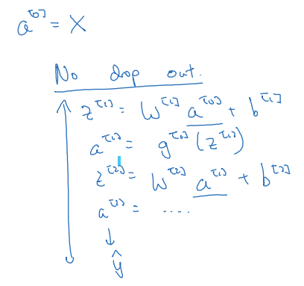
3. 드롭아웃 정규화
테스트 시간에 예측하기
테스트에서는 드롭아웃 사용 x
테스트에서는 예측을 하기 때문에 결과가 무작위로 나오는 것을 원하지 않고, 은닉 유닛을 삭제할지 무작위로 정하지 않음
테스트에서의 드롭아웃은 노이즈만 증가시킬뿐
이론적으로는 드롭 아웃이 서로 다른 은닉 유닛을 예측 과정에서
여러 번 반복해 평균 낼 수 있으나, 비효율적이고 비슷한 결과를 냄
역드롭아웃
테스트에서 드롭아웃을 구현하지 않아도 역드롭 아웃 덕분에
활성화, 기대값 크기가 변하지 않음
스케일링 매개변수를 추가해주지 않아도 괜찮음

Slide 17
4. 드롭아웃의 이해

Slide 18
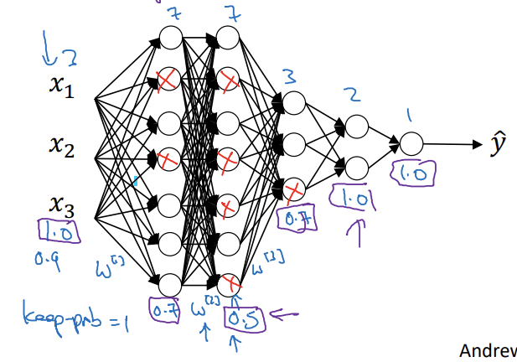
4. 드롭아웃의 이해
드롭아웃의 이해
드롭아웃은 입력 무작위 삭제 가능
특성에 의존 불가하여 특정 입력에 유난히 큰 가중치를 부여하지 않음
입력 각각에 가중치 분산 -> 가중치 norm의 제곱값 줄어듦
-> 가중치 줄이고 과대적합 막는데 도움됨 (L2 정규화와 비슷한 효과)
keep_prob를 층마다 바꾸는 것도 가능
과대 적합 우려가 적은 층: 높은 keep_prob
과대 적합 우려 높은 층 : 강력한 드롭아웃 위해 낮은
keep_prob
keep_prob=1
과대 적합 우려가 없는 층
모든 유닛 유지하고 해당 층에서는 드롭아웃 사용 x
입력층의 keep_prob는 거의 1
단점: 더 많은 하이퍼파라미터가 생김

Slide 19
4. 드롭아웃의 이해
구현팁
컴퓨터 비전 분야는 드롭아웃을 매우 빈번하게 사용
데이터 부족 -> 과대적합 많음 -> 드롭 아웃 사용
그러나, 다른 분야에도 일반화를 해서는 안됨
과대적합 문제 생기기 전까지는 드롭아웃 사용 x
드롭아웃의 큰 단점: 비용함수 J 잘 정의되지 않음
모든 반복마다 여러 노드가 삭제되므로 모든 반복에서 비용함수 J가 하강하는지 확인이 어려움
-> 1. keep_prob를 1로 설정해 드롭 아웃 효과를 멈추고 코드 실행시켜 J가 하강하는 단조함수인지 확인
2. 드롭 아웃이 있을 때 코드 변경 x

Slide 20
5. 다른 정규화 방법들

Slide 21
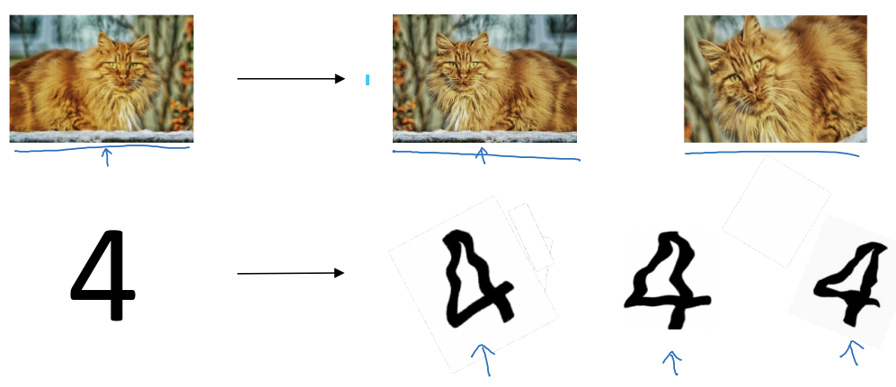
5. 다른 정규화 방법들
데이터증식 (Data augmentation)
더 많은 훈련 데이터가 과대 적합 해결 -> 높은 비용, 불가능
뒤집거나 왜곡, 변형한 이미지를 훈련 세트에 추가시켜 훈련 세트 양을 늘림
새로운 m 개의 독립적인 샘플을 얻는 것보다 (1) 중복된 샘플이 많고, (2) 더 많은 정보가 추가되는 것은 아님
그러나, 새로운 샘플을 구하지 않고 컴퓨터적인 비용이 들지 않는다는 장점이 있음
정규화 기법과 비슷하게 사용 가능

Slide 22
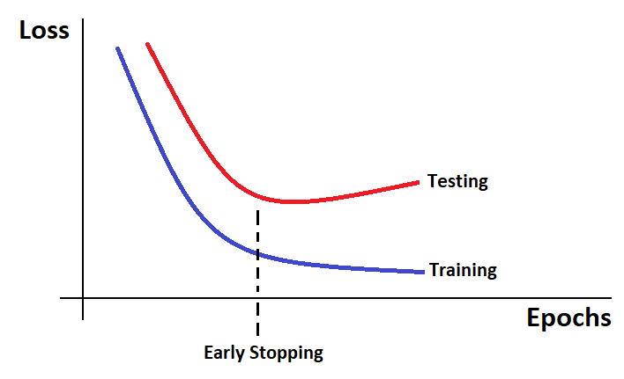
5. 다른 정규화 방법들
(2) 조기 종료 (Early stopping)
조기 종료에서는 단조 감소하는 훈련 세트의 오차와 개발 세트의 오차를 함께 그려줌
개발 세트의 오차가 아래로 내려가다가 다시 증가하는 시점에서 신경망이 가장 잘 작동
-> 신경망 훈련을 멈추고 개발 세트 오차 저점 부근 값을 최적으로 삼음
왜 이 방법이 작동할까?
신경망에서 많은 반복을 실행하지 않은 경우 매개변수
w는 0에 가까움 (무작위의 작은 값으로 초기화)
w 값은 반복할수록 점점 커짐
L2 정규화와 비슷하게 매개변수 w에 대해 더 작은 norm을
가지는 신경망 선택하여 신경망이 덜 과대적합
-> 신경망 조기 종료
w 증가

Slide 23
5. 다른 정규화 방법들
조기종료의 단점
머신러닝은 1) 비용함수 J를 최적화하는 알고리즘을 원함 2) J를 최적화한 후 몇가지 도구들로 과대 적합을 막으려고 함
이 두가지 일은 완전히 다른 일로 독립적인 작업이 필요
이를 ‘직교화’라고 함
조기종료는 이 둘을 섞어버림
경사 하강법을 일찍 멈춰 비용함수 J의 최적화를 멈춤과 동시에 과대 적합을 막으려고 함
-> 두 문제를 해결하기 위해 혼합된 하나의 도구를 사용
-> 문제 더 복잡해지고 최적의 조건을 찾지 못할 수 있음
조기종료의 장점
경사 하강법 1번만 실행해도 작은 w, 중간 w, 큰 w 값을
얻게 되어 많은 값을 시도할 필요 없이 비슷한 효과 얻기 가능
대안 L2 정규화
장점: 오래 신경망 훈련이 가능해서 하이퍼 파라미터 탐색 공간이 더 분해하기 쉽고 찾기 쉬워짐
단점 : 정규화 매개변수 λ에 많은 값을 시도해야 하여 컴퓨터적 비용이 많이듬

Slide 24
6. Quiz

Slide 25
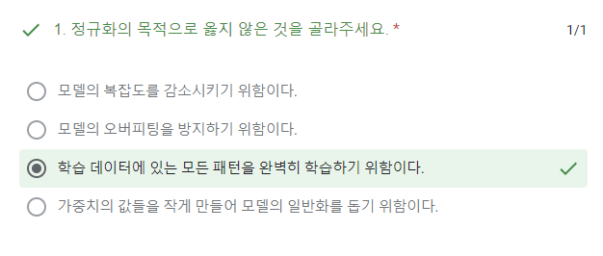
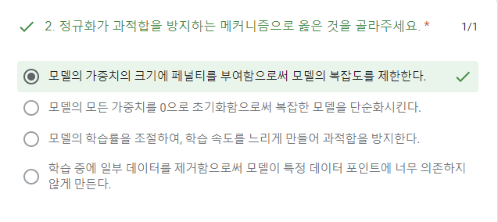
정규화의 목적: 과대적합 문제 해결
가중치 행렬의 값을 낮추고 간단하고 작은 신경망의 형태로 만들었음

Slide 26
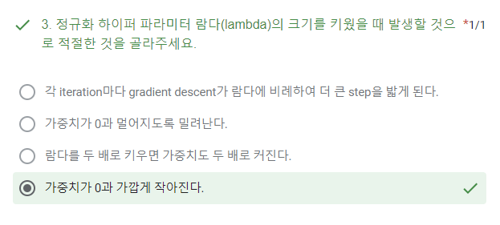
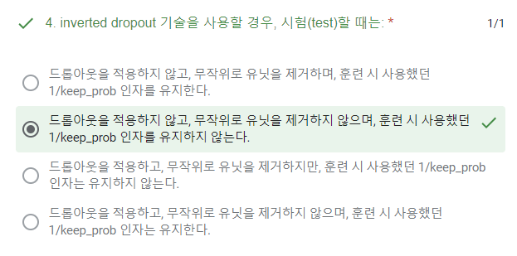
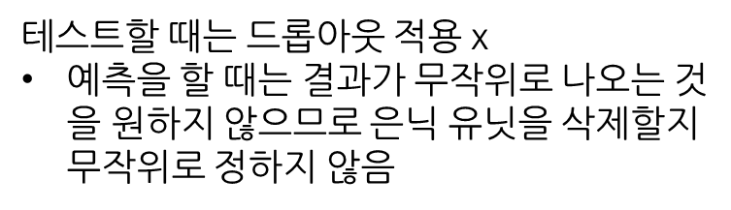
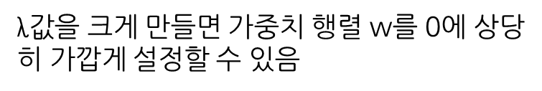
$\text{λ}값$을 크게 만들면 가중치 행렬 w를 0에 상당히 가깝게 설정할 수 있음
$테$스트할 때는 드롭아웃 적용 x
예측을 할 때는 결과가 무작위로 나오는 것을 원하지 않으므로 은닉 유닛을 삭제할지 무작위로 정하지 않음

Slide 27
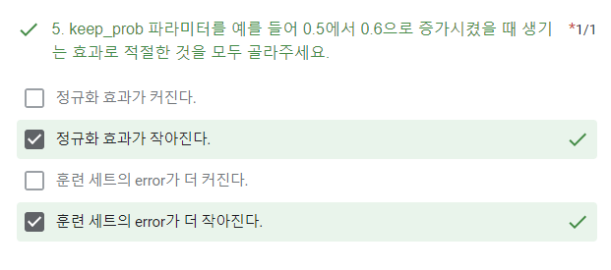
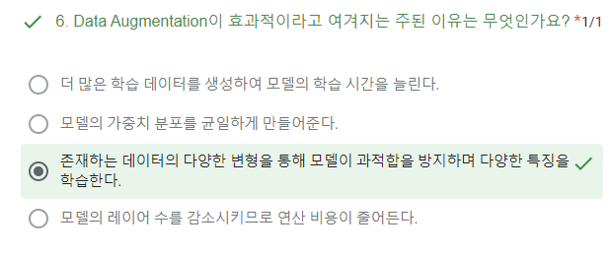
keep_prob: 은닉 유닛이 유지될 확률
keep_prob가 증가하면 드롭아웃 효과가 약해짐
1) 정규화 효과가 작아짐
2) 훈련 세트의 error가 작아져 오버피팅의 가능성이 증가
이미 있는 이미지를 뒤집거나 왜곡, 변형하여 훈련 세트에 추가시켜 훈련 세트 양을 늘림

Slide 28
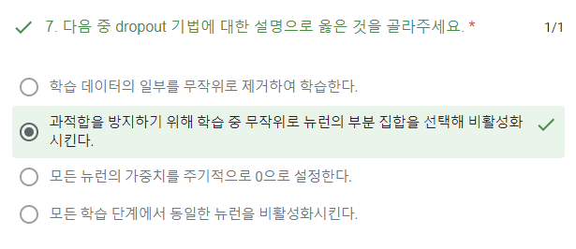
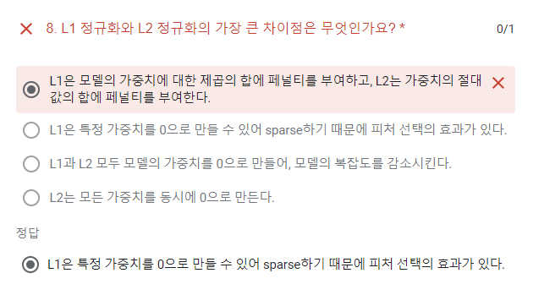
신경망의 각각의 층에 노드를 삭제하는 확률을 설정하여 랜덤으로 노드를 삭제
-> 더 작고 간소화된 네트워크
L1 정규화하면 w 벡터 안에 0이 많아져 w가 희소(sparse)해짐 -> 피처 선택 효과

Slide 29
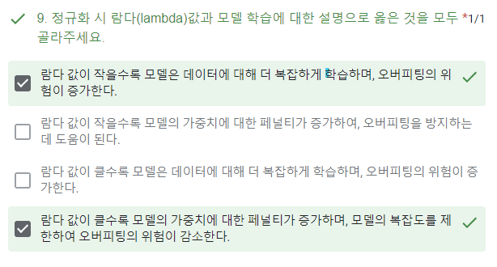
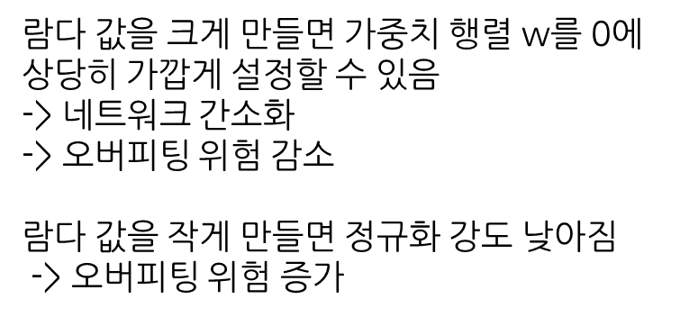
람다 $값$을 크게 만들면 가중치 행렬 w를 0에 상당히 가깝게 설정할 수 있음
-> 네트워크 간소화
-> 오버피팅 위험 감소
람다 값을 작게 만들면 정규화 강도 낮아짐
-> 오버피팅 위험 증가

Slide 30
감사합니다

